Slide 1



Slide 2
Esta asignatura Investigación y Análisis para la Consultoría te brinda las herramientas metodológicas necesarias para la toma de decisiones fundamentadas en datos.
Al concluir el estudio de todas las unidades, como futuro consultor, desarrollarás habilidades en la aplicación de métodos de investigación cuantitativa y cualitativa, fortaleciendo tu capacidad de analizar información, interpretar resultados y proponer soluciones estratégicas para organizaciones de diversos sectores.
El programa aborda temas clave como:
La importancia de la investigación en proyectos de consultoría
Los principios y diferencias entre los enfoques cuantitativo y cualitativo
El diseño de investigaciones experimentales, descriptivas y exploratorias, así como el uso de instrumentos para la recolección de datos, incluyendo encuestas, entrevistas y técnicas para grupos focales
Además, se enfatiza el manejo ético de la información y la validación de instrumentos de investigación, aspectos fundamentales en la práctica profesional.

Slide 3
En un mundo empresarial cada vez más impulsado por el análisis de datos, la asignatura "Investigación y Análisis para la Consultoría" es una pieza fundamental para la formación de consultores altamente capacitados, capaces de tomar decisiones estratégicas con base en información precisa y metodológicamente sustentada.
Es fundamental que te hagas estas preguntas al comienzo y al final de la materia, ya que te permitirán identificar las competencias que has desarrollado a lo largo del curso:
¿De qué manera el uso de métodos de investigación en la consultoría puede mejorar la toma de decisiones dentro de una organización?
¿Cómo puede un consultor garantizar la validez y confiabilidad de los datos recolectados para sustentar sus recomendaciones estratégicas?
En un entorno empresarial cada vez más impulsado por datos
¿Qué ventajas competitivas ofrece el dominio de técnicas de investigación cuantitativa y cualitativa en la consultoría?
4. ¿Qué implicaciones éticas debe considerar un consultor al recolectar, analizar y presentar datos de una organización?

Slide 4
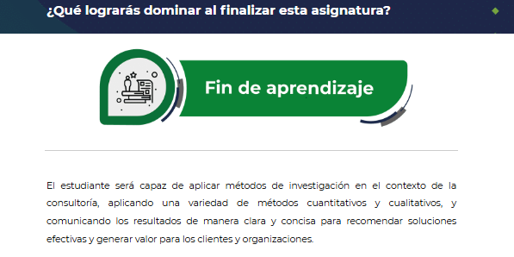

Slide 5
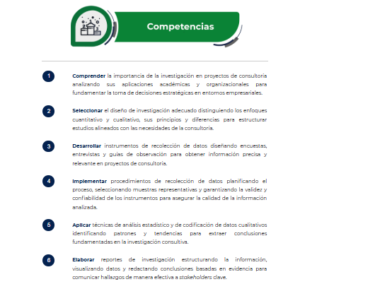

Slide 6
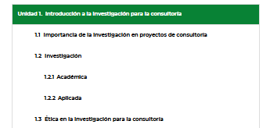

Slide 7
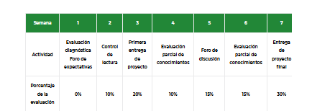

Slide 8
¿Puede un consultor recomendar soluciones sin investigar previamente la situación de la empresa?
La investigación en consultoría es el proceso sistemático mediante el cual el consultor:
Recopila
Analiza e
Interpreta información confiable para comprender una situación organizacional y proponer soluciones estratégicas fundamentadas
Un consultor no trabaja con suposiciones, trabaja con evidencia.

Slide 9
La investigación es el proceso sistemático de:
Recopilación
Análisis e interpretación de información con el propósito de responder preguntas, resolver problemas
Generar conocimiento útil en un contexto determinado
Dentro de la consultoría, la investigación se clasifica en dos grandes tipos: académica y aplicada.

Slide 10
Importancia de la investigación en proyectos de consultoría:
Identificación y diagnóstico de problemas
La investigación permite comprender qué está ocurriendo realmente dentro de la organización.
Muchas veces:
el problema percibido no es el problema real.
Ejemplo
Una empresa cree que sus ventas bajaron por el precio del producto, pero la investigación muestra que el problema es la mala atención al cliente.

Slide 11

Satisfacción del cliente en Starbucks
La empresa Starbucks enfrentó hace algunos años un problema:
los clientes percibían que el servicio se había vuelto más lento y menos personalizado.
a) Problema percibido por la empresa
La empresa inicialmente pensó que la caída en satisfacción del cliente se debía a:
El aumento en los precios
Mayor competencia de cafeterías locales
Cambios en las preferencias del consumidor
Sin embargo, esto no explicaba completamente la disminución en la experiencia del cliente.
Investigación realizada
La empresa realizó investigaciones que incluyeron:
Encuestas de satisfacción del cliente
Análisis del tiempo de servicio
Observación del proceso en tienda
Entrevistas con empleados y clientes

Slide 12
Problema real detectado:
Los resultados mostraron que el problema principal era la pérdida de la experiencia personalizada.
Con el crecimiento de la empresa:
Se automatizaron muchos procesos
Se aceleró la preparación de bebidas
El personal tenía menos interacción con los clientes
Esto provocó que los clientes sintieran que la experiencia ya no era especial.
Solución implementada
A partir de la investigación, Starbucks implementó cambios como:
Reforzar la capacitación en atención al cliente
Recuperar la personalización del servicio
Mejorar la experiencia dentro de las tiendas
Incluso el entonces CEO, Howard Schultz, impulsó un enfoque en volver a la experiencia original de la marca.

Slide 13
2. Toma de decisiones basada en evidencia
Las decisiones estratégicas deben sustentarse en:
Datos
Análisis
Información confiable
No en intuición.
Un consultor analiza indicadores financieros, encuestas de clientes y datos de mercado antes de recomendar una estrategia comercial.

Slide 14
3. Optimización de procesos y recursos
La investigación permite detectar:
Ineficiencias
Desperdicios
Cuellos de botella
Duplicación de tareas
Resultado
Mayor productividad y mejor uso de recursos.

Slide 15
4. Sustento para la formulación de estrategias
Las estrategias organizacionales deben basarse en:
Análisis del entorno
Datos del mercado
Información interna de la empresa
Esto evita estrategias improvisadas.
5. Medición del impacto de las acciones organizacionales
La investigación también sirve para evaluar:
Si una estrategia funcionó
Qué resultados generó
Qué ajustes se necesitan
Es decir, permite medir resultados.

Slide 16
6. Mejora de la competitividad empresarial
Las empresas que toman decisiones basadas en investigación:
Innovan más
Reaccionan mejor al mercado
Reducen riesgos
Esto mejora su ventaja competitiva.

Slide 17
McDonald's y el menú de desayuno todo el día
En 2015, McDonald's utilizó investigación de mercado para identificar que muchos clientes querían comprar productos de desayuno fuera del horario tradicional. Con base en esos datos, la empresa lanzó el menú de desayuno todo el día, lo que generó un aumento de aproximadamente 5.7 % en las ventas en Estados Unidos.
a) Situación inicial
Durante varios años, McDonald's observó que sus ventas en algunas regiones estaban estancadas y enfrentaba mayor competencia en el sector de comida rápida.
La empresa necesitaba mejorar su competitividad en el mercado.
b) Investigación realizada
Antes de tomar decisiones, la empresa realizó investigación de mercado, que incluyó:
Análisis de hábitos de consumo
Encuestas a clientes
Análisis de horarios de compra
Estudio del comportamiento del consumidor
Muchos clientes querían comprar productos de desayuno fuera del horario tradicional de la mañana.

Slide 18
Actividad: Diagnóstico rápido
Caso:
Una empresa reporta alta rotación de personal.
Pregunta:
¿Qué tipo de investigación realizarían?
¿Qué información recopilarían?
¿Qué herramientas utilizarían?
  Encuestas
  Entrevistas
  Análisis de datos
  Observación
La investigación es el pilar del trabajo de consultoría, porque permite comprender los problemas organizacionales y proponer soluciones estratégicas basadas en evidencia
Un buen consultor no vende opiniones, vende soluciones fundamentadas en investigación.

Slide 19
Matriz comparativa de tipos de investigación
Criterio | Investigación Académica | Investigación Aplicada | Investigación Primaria | Investigación Secundaria
Objetivo principal | Generar conocimiento teórico y científico | Resolver problemas específicos en organizaciones | Obtener datos nuevos directamente de la fuente | Analizar información que ya existe
Enfoque | Teórico y conceptual | Práctico y orientado a soluciones | Recolección directa de información | Análisis de información previamente recopilada
Quién la realiza | Universidades, investigadores, centros académicos | Consultores, empresas, organizaciones | Investigadores, consultores, empresas | Investigadores, consultores, analistas
Obtención de datos | Estudios científicos y metodológicos | Datos organizacionales y del entorno | Encuestas, entrevistas, observación, experimentos | Libros, artículos, informes, estadísticas
Aplicación práctica | Puede ser indirecta o a largo plazo | Aplicación inmediata en la organización | Apoya investigaciones académicas o aplicadas | Apoya análisis preliminares o diagnósticos
Ejemplo | Estudio sobre teorías de liderazgo organizacional | Diagnóstico de clima laboral en una empresa | Encuesta a clientes sobre satisfacción | Uso de estadísticas de mercado o reportes de industria

